Slide 1
OWOCE
PROJEKT KLASY VIB

Slide 2
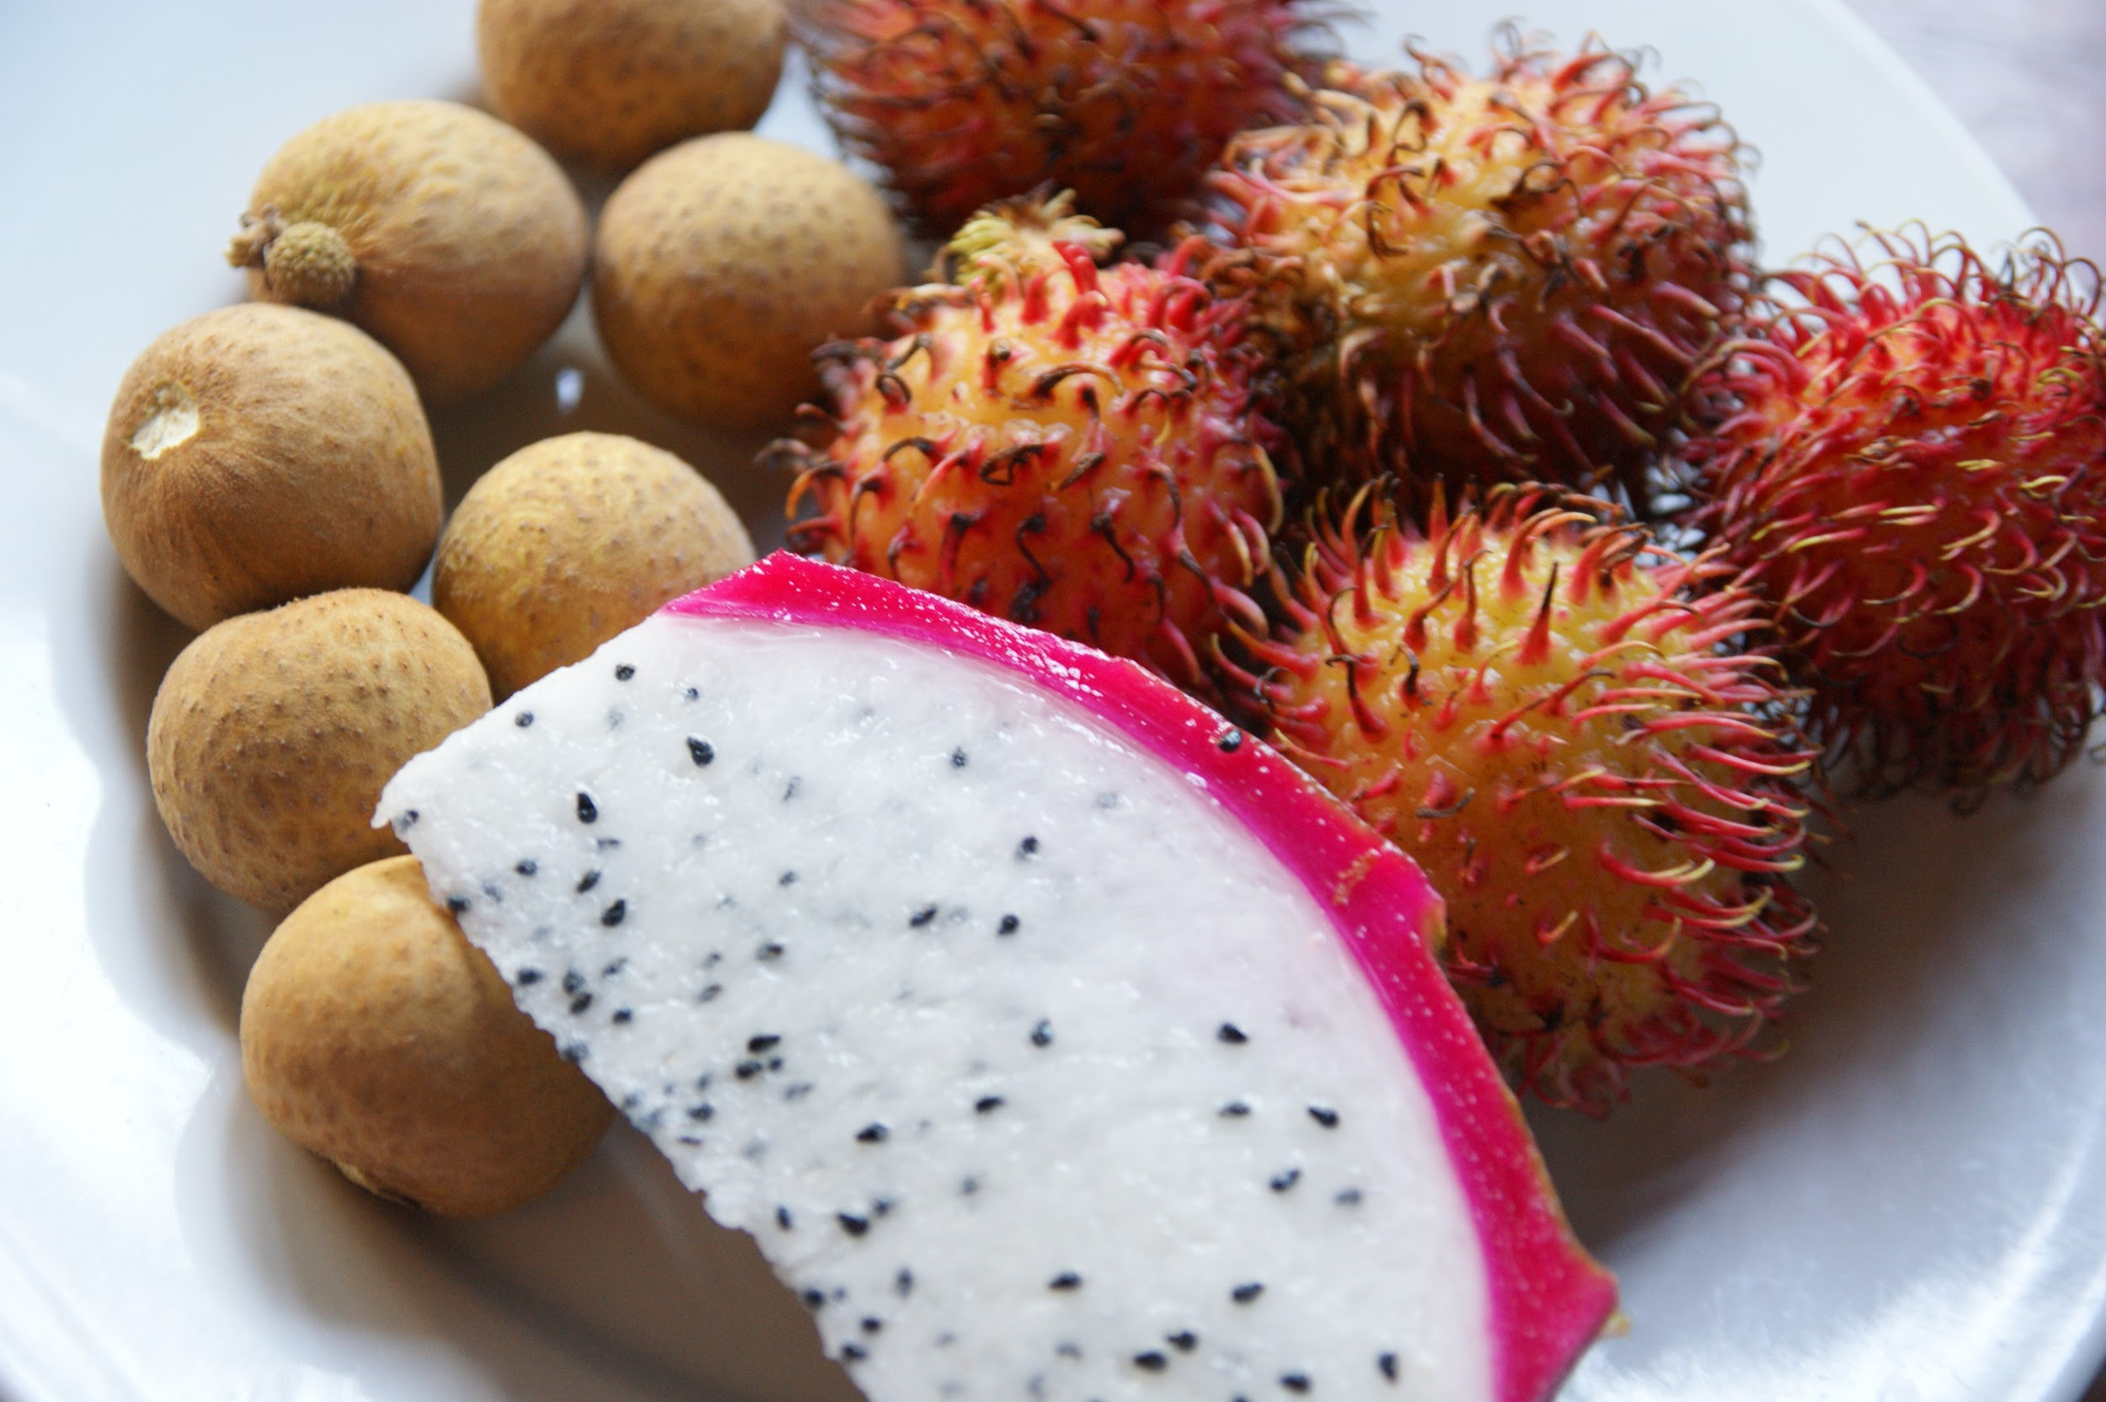
Jakie owoce lubisz?

Slide 3
Owoce żółte

Slide 4
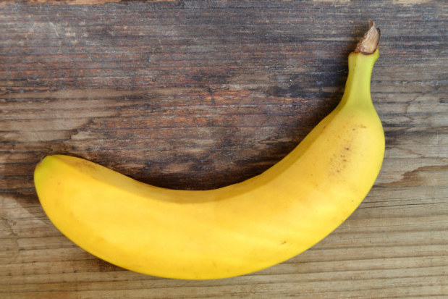
Banan
Kto lubi?
Aleksander Mikiciuk
Ignacy Jakimiuk
Weronika Ilczuk
Nadia Bolesta
Maja Częstochowska
Szymon Mazurek
Notes:
Szymon Mazurek

Slide 5
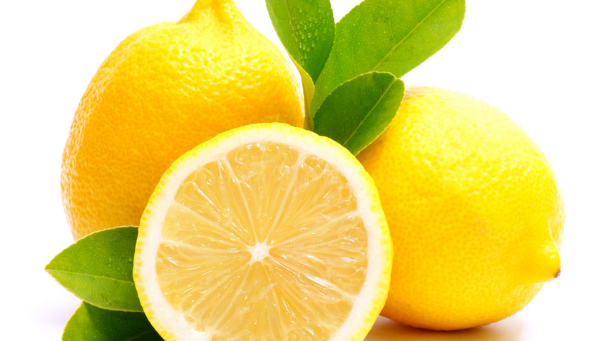
Cytryna
Kto to lubi?
Aleksander M
Nadia Bolesta
Szymon Mazurek Aleksandra Koźluk

Slide 6
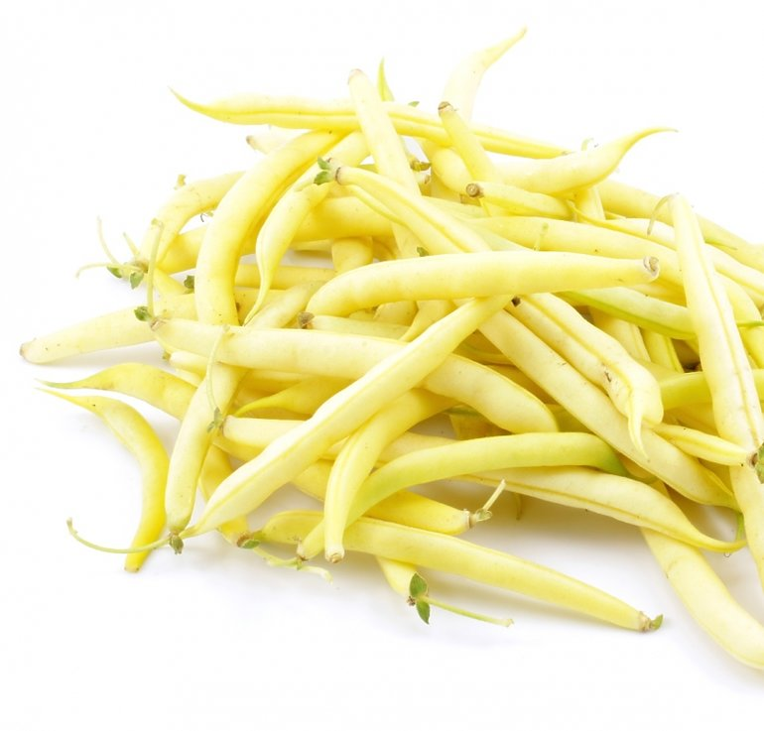
Fasola szparagowa
Kto lubi?
Aleksander Mikiciuk
Ignacy Jakimiuk
Weronika Ilczuk
Maja Częstochowska
Nadia Bolesta

Slide 7
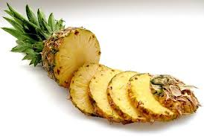
Ananas
Kto lubi?
Aleksander Mikiciuk
Ignacy Jakimiuk
Nadia Bolesta
Szymon Mazurek Aleksandra Koźluk
pani Jola

Slide 8
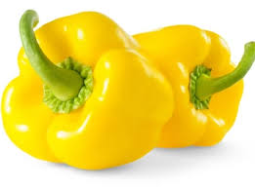
Papryka
Kto lubi?
Aleksander Mikiciuk
Ignacy Jakimiuk
Weronika Ilczuk
Nadia Bolesta
Maja Częstochowska Aleksandra Koźluk
pani Jola

Slide 9
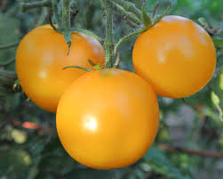
Pomidor
Kto lubi?
Aleksander Mikiciuk
Ignacy Jakimiuk
Nadia Bolesta
Maja Częstochowska
Aleksandra Koźluk
pani Jola

Slide 10
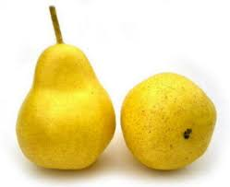
Gruszka
Kto lubi?
Aleksander Mikiciuk
Nadia Bolesta
Maja Częstochowska
Szymon Mazurek
Aleksandra Koźluk
Ignacy Jakimiuk
pani Jola

Slide 11
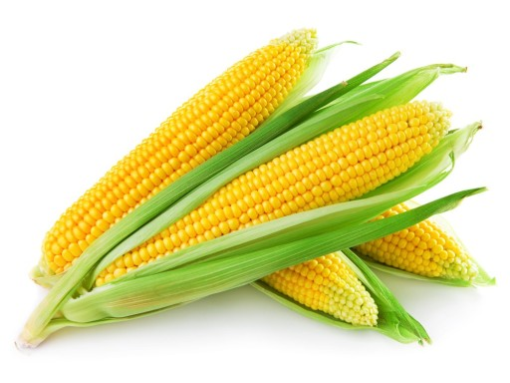
Kukurydza
Kto lubi?
Aleksander Mikiciuk
Nadia Bolesta
Maja Częstochowska
Szymon Mazurek Aleksandra Koźluk
Ignacy Jakimiuk

Slide 12
Owoce czerwone

Slide 13
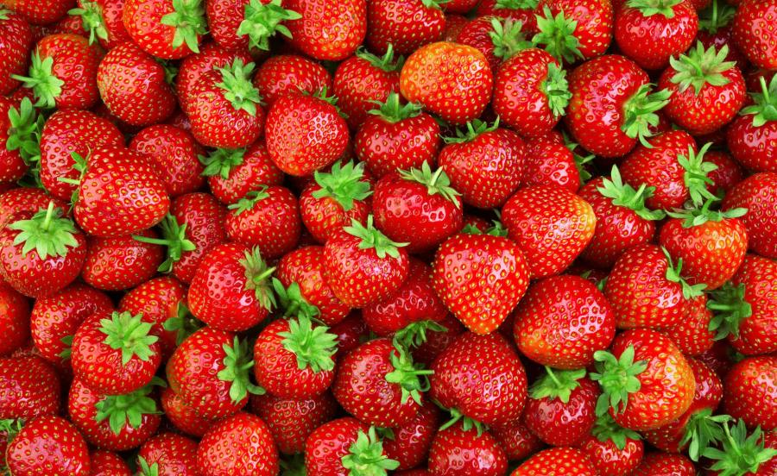
Truskawki
Kto lubi?
Aleksander Mikiciuk
Ignacy Jakimiuk
Weronika Ilczuk
Nadia Bolesta
Maja Częstochowska
Szymon Mazurek Aleksandra Koźluk
pani Jola

Slide 14
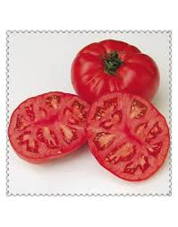
Pomidor
Kto lubi?
Aleksander Mikiciuk
Ignacy Jakimiuk
Nadia Bolesta
Maja Częstochowska
Aleksandra Koźluk
pani Jola

Slide 15
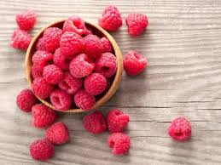
Maliny
Kto lubi?
Aleksander M
Ignacy Jakimiuk
Weronika Ilczuk
Maja Częstochowska
Szymon Mazurek
Nadia Bolesta Aleksandra Koźluk
pani Jola
Notes:
Nadia Bolesta

Slide 16
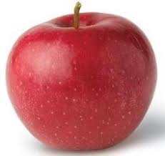
Jabłko
Kto lubi?
Aleksander Mikiciuk
Ignacy Jakimiuk
Weronika Ilczuk
Nadia Bolesta
Maja Częstochowska
Szymon Mazurek Aleksandra Koźluk

Slide 17
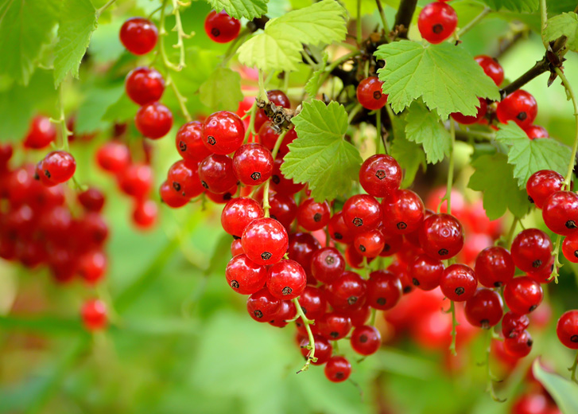
Porzeczka czerwona
Kto lubi?
Ignacy Jakimiuk
Aleksandra Koźluk
Weronika Ilczuk
Aleksander M
Maja Częstochowska
Nadia Bolesta
pani Jola

Slide 18
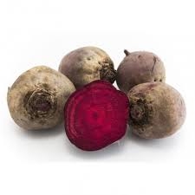
Burak
Kto lubi?
Aleksander M
Ignacy Jakimiuk
Weronika Ilczuk
Nadia Bolesta
pani Jola

Slide 19
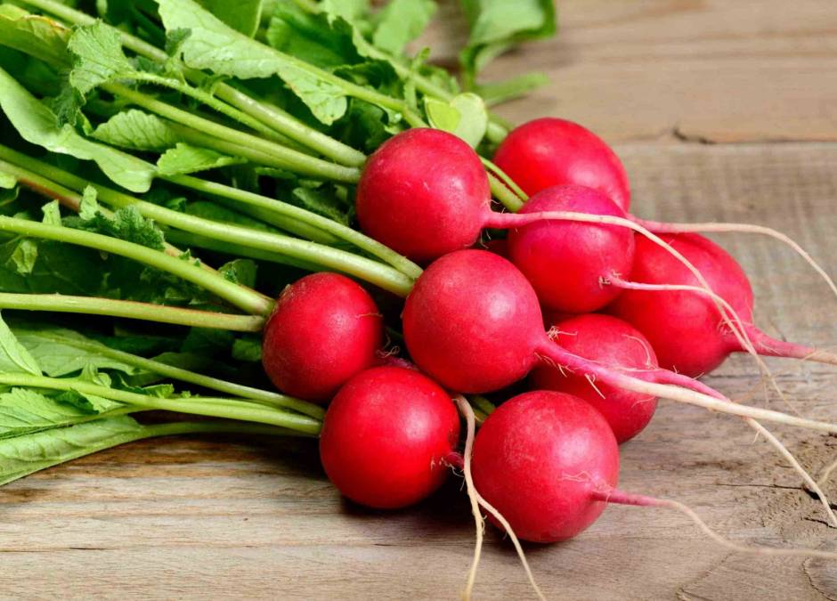
Rzodkiewka
Kto lubi?
Weronika Ilczuk
Aleksander M
Maja Częstochowska
Nadia Bolesta
Ignacy Jakimiuk
pani Jola

Slide 20
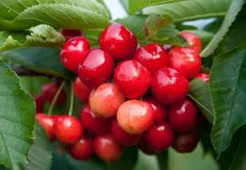
Czereśnie
Kto lubi?
Aleksander M
Ignacy Jakimiuk
Weronika Ilczuk
Maja Częstochowska
Szymon Mazurek
Nadia Bolesta Aleksandra Koźluk
pani Jola

Slide 21
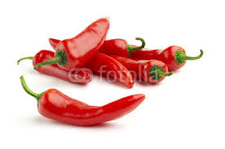
Papryka
Kto lubi?
Aleksander M
Nadia Bolesta
pani Jola

Slide 22
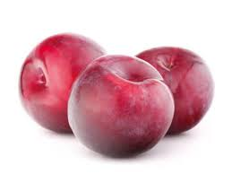
Śliwka czerwona
Aleksandra Koźluk
Kto lubi?
Aleksander M
Ignacy Jakimiuk
Weronika Ilczuk
Maja Częstochowska
Szymon Mazurek
Nadia Bolesta pani Jola

Slide 23
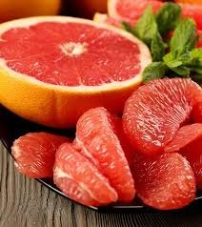
Grejpfrut
Kto lubi?
Aleksander M
Maja Częstochowska
pani Jola

Slide 24
Granat
Kto lubi?
Aleksander M
Maja Częstochowska
Nadia Bolesta Aleksandra Koźluk
pani Jola

Slide 25
Owoce zielone

Slide 26
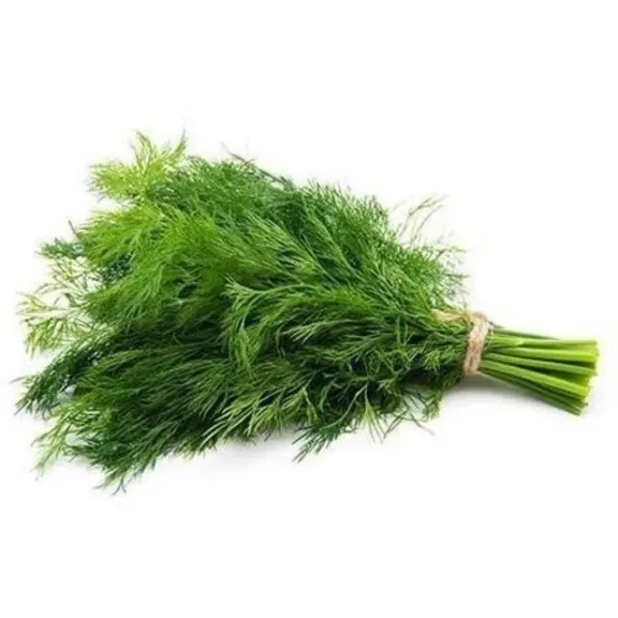
koper
Kto to lubi?
Aleksander M
Ignacy Jakimiuk
Weronika Ilczuk
Maja Częstochowska
Nadia Bolesta
pani Jola

Slide 27
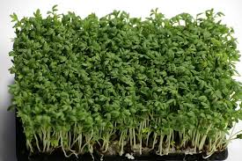
rzeżucha
Kto to lubi?
Aleksander M
Ignacy Jakimiuk
Weronika Ilczuk
Nadia Bolesta

Slide 28
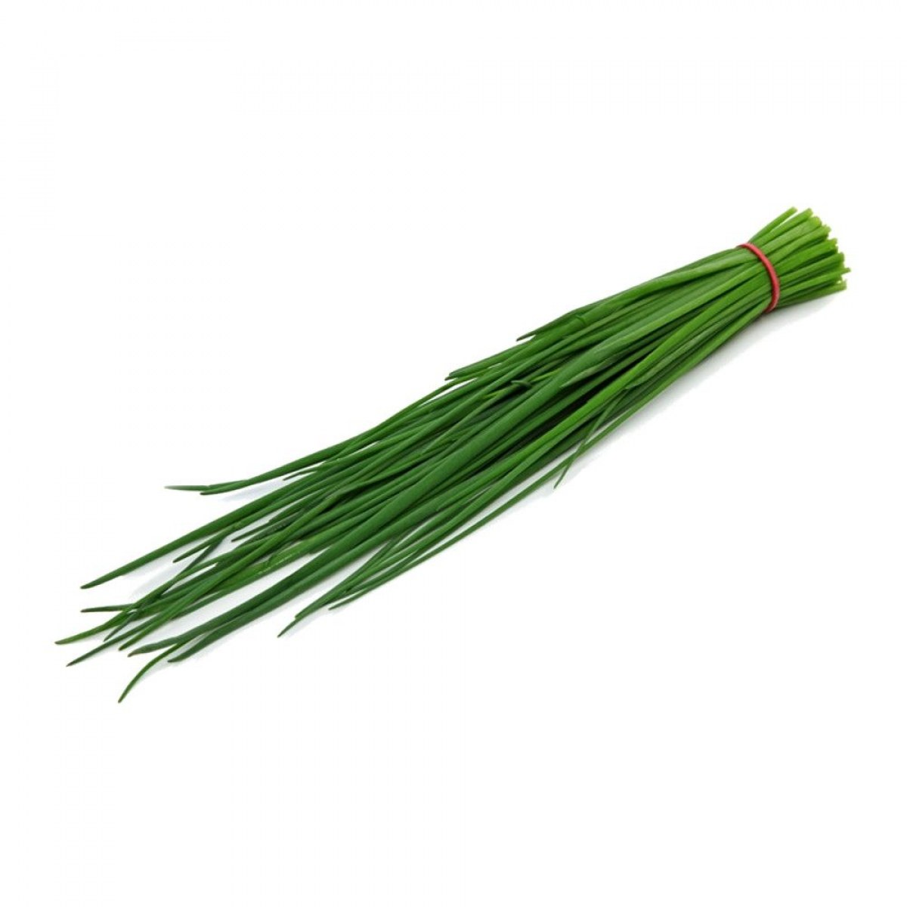
szczypior
Kto to lubi?
Aleksander M
Ignacy Jakimiuk
Weronika Ilczuk
Nadia Bolesta
pani Jola

Slide 29
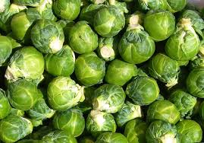
brukselka
Kto to lubi?
Aleksander M

Slide 30
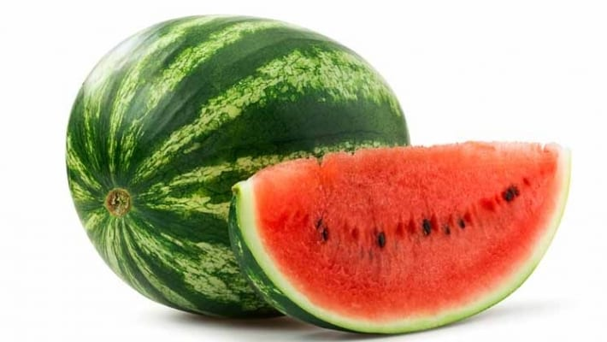
Arbuz
Kto to lubi?
Aleksander M
Ignacy Jakimiuk
Weronika Ilczuk
Maja Częstochowska
Nadia Bolesta

Slide 31
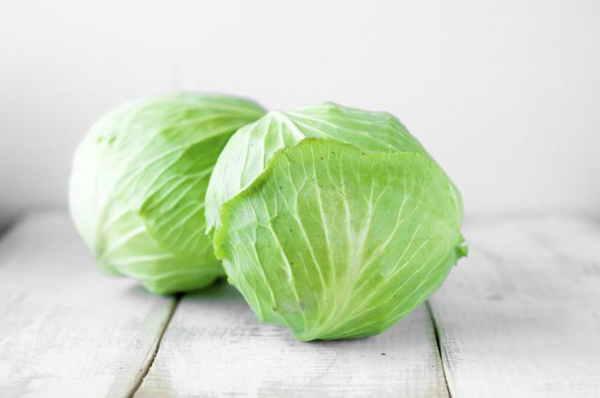
Kapusta
Kto lubi?
Aleksander M
Maja Częstochowska
Szymon Mazurek
Nadia Bolesta

Slide 32
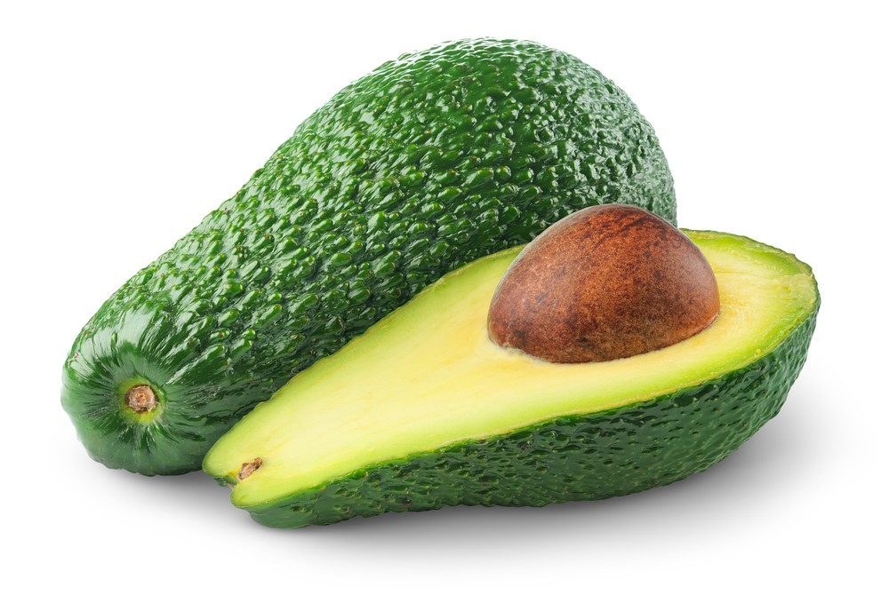
Awokado
Kto lubi?
Mikiciuk Aleksander
Nadia Bolesta

Slide 33
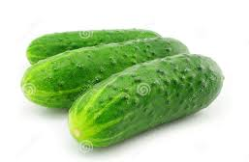
Ogórek
Kto lubi?
Aleksander M
Ignacy Jakimiuk
Maja Częstochowska
Szymon Mazurek
Nadia Bolesta
pani Jola

Slide 34
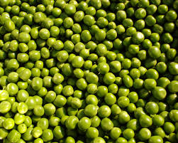
Groszek
Kto lubi?
Aleksander M
Ignacy Jakimiuk
Weronika Ilczuk
Maja Częstochowska
Szymon Mazurek
Nadia Bolesta

Slide 35
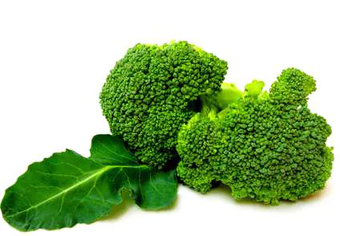
Brokuł
Kto lubi?
Aleksander M
Ignacy Jakimiuk
Weronika Ilczuk
Maja Częstochowska
Szymon Mazurek
Nadia Bolesta
pani Jola

Slide 36
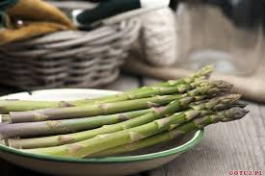
Szparagi
Kto lubi?
Aleksander M
Nadia Bolesta
pani Jola

Slide 37
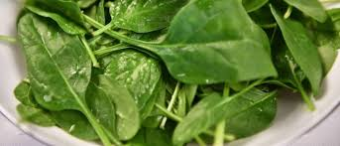
Szpinak
Kto lubi?
Aleksander M
Maja Częstochowska
Nadia Bolesta
pani Jola

Slide 38
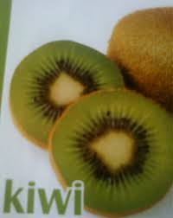
Kiwi
Kto lubi?
Aleksander M
Nadia Bolesta
pani Jola

Slide 39
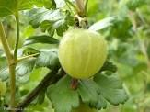
Agrest
Kto lubi?
Aleksander M
Ignacy Jakimiuk
pani Jola
Maja Częstochowska
Nadia Bolesta

Slide 40
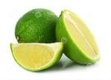
Limonka
Kto lubi?
Aleksander M
Nadia Bolesta

Slide 41
Owoce pomarańczowe

Slide 42
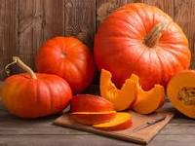
Dynia
Kto lubi?
Aleksander M
Weronika Ilczuk
Nadia Bolesta

Slide 43
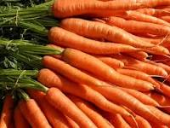
Marchew
Kto lubi?
Aleksander M
Ignacy Jakimiuk
Weronika Ilczuk
Maja Częstochowska
Szymon Mazurek
Nadia Bolesta
pani Jola

Slide 44
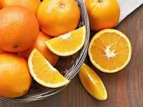
Pomarańcza
Kto lubi?
Aleksander M
Ignacy Jakimiuk
Weronika Ilczuk
Maja Częstochowska
Szymon Mazurek
Nadia Bolesta
pani Jola

Slide 45
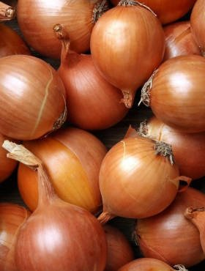
Cebula
Kto lubi?
Aleksander M
Szymon Mazurek
Ignacy Jakimiuk

Slide 46
Batat
Kto lubi?
Aleksander M

Slide 47
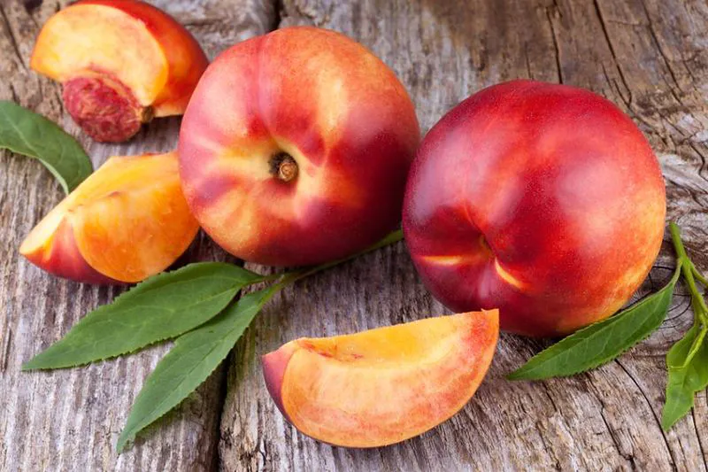
Nektarynka
Kto lubi?
Aleksander M
Weronika Ilczuk
Maja Częstochowska
Szymon Mazurek
Nadia Bolesta
Ignacy Jakimiuk

Slide 48
Brzoskwinia
Kto lubi?
Aleksander M
Ignacy Jakimiuk
Weronika Ilczuk
Maja Częstochowska
Szymon Mazurek
Nadia Bolesta

Slide 49
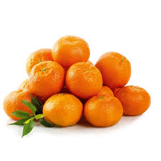
Mandarynka
Kto lubi?
Aleksander M
Ignacy Jakimiuk
Weronika Ilczuk
Maja Częstochowska
Szymon Mazurek
Nadia Bolesta
pani Jola

Slide 50
Owoce fioletowe

Slide 51
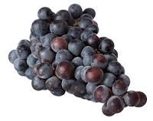
Winogron
Kto lubi?
Aleksander M
Ignacy Jakimiuk
Weronika Ilczuk
Maja Częstochowska
Szymon Mazurek
Nadia Bolesta
pani Jola

Slide 52
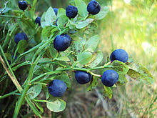
Jagody
Kto lubi?
Aleksander M
Ignacy Jakimiuk
Weronika Ilczuk
Szymon Mazurek
Nadia Bolesta
pani Jola

Slide 53
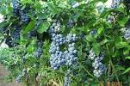
Borówka
Kto lubi?
Aleksander M
Ignacy Jakimiuk
Weronika Ilczuk
Maja Częstochowska
Szymon Mazurek
Nadia Bolesta
pani Jola

Slide 54
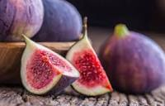
Figa
Kto lubi?
Aleksander M
Maja Częstochowska
Nadia Bolesta
pani Jola

Slide 55
Bakłażan
Kto lubi?
Aleksander M
Nadia Bolesta

Slide 56
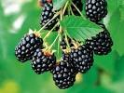
Jerzyna
Kto lubi?
Aleksander Mikiciuk
Ignacy Jakimiuk
Maja Częstochowska
Szymon Mazurek
Nadia Bolesta
pani Jola

Slide 57
Owoce białe

Slide 58
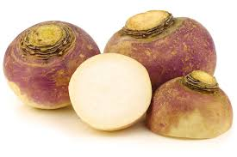
brukiew
Kto to lubi ?
Aleksander M

Slide 59
Pietruszka
Kto lubi?
Aleksander Mikiciuk
Ignacy Jakimiuk
Weronika Ilczuk
pani Jola

Slide 60
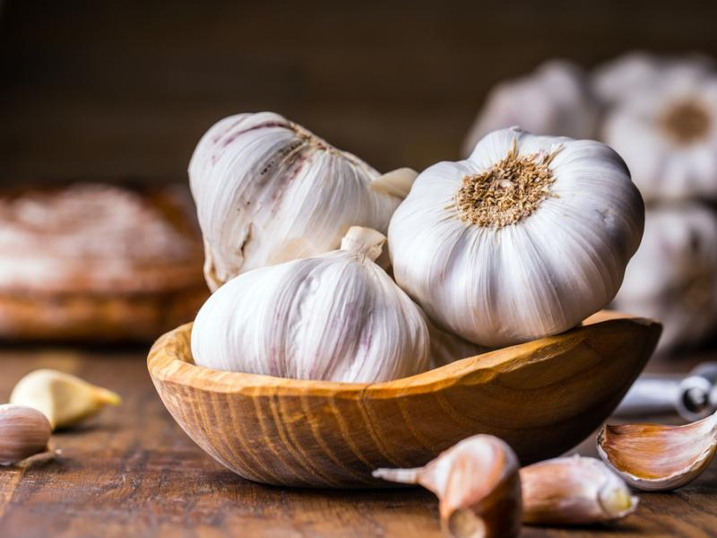
Czosnek
Kto lubi?
Aleksander M
Nadia Bolesta
Ignacy Jakimiuk
pani Jola

Slide 61
Seler
Kto lubi?
Aleksander M
pani Jola

Slide 62
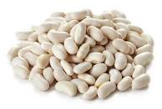
Fasola
Kto lubi?
Aleksander Mikiciuk
Ignacy Jakimiuk
Weronika Ilczuk
Maja Częstochowska
Nadia Bolesta

Slide 63
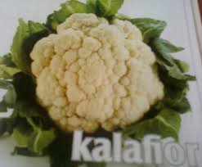
Kalafior
Kto lubi?
Aleksander Mikiciuk
Ignacy Jakimiuk
Weronika Ilczuk
Maja Częstochowska
Szymon Mazurek
Nadia Bolesta
pani Jola

Slide 64
Pieczarka (pamiętamy, że jest grzybem i nie należy do królestwa roślin)
Kto lubi?
Aleksander Mikiciuk
Ignacy Jakimiuk
Maja Częstochowska
Szymon Mazurek
Nadia Bolesta

Slide 65
Owoce czarne

Slide 66
rzepa czarna
Kto to lubi ?
Aleksander M

Slide 67
Porzeczka czarna
Kto lubi?
Weronika Ilczuk
Aleksander M
Maja Częstochowska
Szymon Mazurek
Nadia Bolesta
Ignacy Jakimiuk
pani Jola

Slide 68
Czarny bez
Kto lubi?
pani Jola

Slide 69
Czereśnia czarna
Kto lubi?
pani Jola
Aleksander M
Maja Częstochowska
Szymon Mazurek
Nadia Bolesta
Ignacy Jakimiuk

Slide 70
Przepisy kulinarne na dania z owoców i warzyw
W kolejnych slajdach zamieszczamy przepisy na potrawy wykonane z owoców i warzyw. mogą to być ciasta, desery, koktajle, soki, dżemy i inne przetwory, surówki i wszystkie potrawy do których wykorzystujemy owoce i warzywa.

Slide 71
Ocean smaku
Przybory kuchenne: Składniki: Sposób przygotowania:
Dzbanek z miarką 1. 2 litry wody 1. Zagotuj wodę w rondlu. Dodaj ½ łyżeczki soli,
Duży rondel 2. ½ łyżeczki soli a następnie makaron. Zmniejsz ogień i gotuj do
Łyżka stołowa 3. 200 g makaronu (np. kolanka) momentu gdy makaron będzie ugotowany, ale
Waga 4. 4 łyżki stołowe octu ziołowego wciąż lekko twardy. Weź durszlak, odcedź
Durszlak 5. 6 łyżek stołowych oliwy z oliwek makaron i odstaw go do lekkiego ostudzenia.
Miska na sałatkę 6. ½ łyżeczki soli 2. W misce zmieszaj ocet, oliwę i ½ łyżeczki soli.
Łyżeczka 7. Pęczek rzodkiewek Pokrój rzodkiewki na ćwiartki. Usuń gniazdo
Trzepaczka lub mikser 8. 1 żółta papryka nasienne z papryki i pokrój ją w drobne paski.
Deska do krojenia 9. 2 łyżki stołowe szczypiorku Dodaj makaron i warzywa.
Nóż 3. Posiekaj drobno szczypiorek i dodaj do sałatki.
Salaterki Wymieszaj ostrożnie sałatkę i nałóż do salaterek w taki sposób żeby się ładnie prezentowała.
Weronika Ilczuk *^o^*

Slide 72
Owocowe naleśniki
Przybory kuchenne: Składniki:
Trzepaczka lub mikser 1. 1 garść truskawek 5. 1 jajko 10. orkisz
Deska do krojenia 2. 1 garść malin 6. 250 ml mleka półtłustego 11. miód
Miska 3. 1 garść wiśni 7. Skórka z jednej cytryny 12. twaróg
Patelnia 4. 100 g mąki pszennej 8. 2 truskawki do przybrania
Waga 9. winogrona
Sposób przygotowania:
Zważ i przygotuj wszystkie składniki
Używając trzepaczki lub miksera zmieszaj w misce twaróg z miodem, a na desce do krojenia poprzecinaj winogrona na pół.
W 4 szklankach lub pucharkach ułóż warstwami twaróg i miód, winogrona i orkisz.
Weronika Ilczuk

